Slide 1
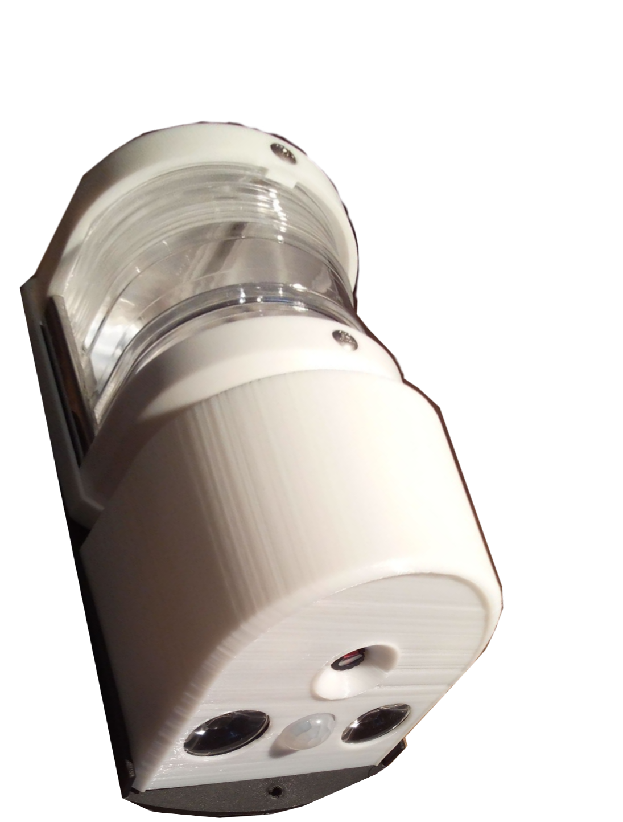
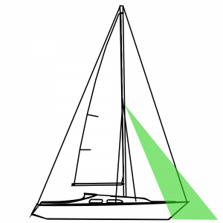
DIY Vordeckkamera
open-boat-projects.org
Einstellbare Auflösung
MPEG-Datenstream
WLAN-Bildübertragung
Als Alarmanlage nutzbar
Fernüberwachung ins Internet
Integration in kommerzielle Produkte möglich

